Slide 1

物流运输组织管理
主讲人

Slide 2

项目二 铁路货物运输组织管理

Slide 3


主要任务
任务一：铁路货物运输基础知识
任务二：铁路运单的填制
任务三：铁路货物运输费用的计算
任务四：铁路货物运输作业管理
任务五：铁路特种货物运输管理

Slide 4

任务二：铁路运单的填制
任务描述
哈尔滨锅炉厂现有货物一批，重35000kg，价值30万元，准备通过哈尔滨铁路局运往中国国电集团公司天津第一热电厂。哈尔滨锅炉厂要托运货物必须向车站提出货物运单，以便作为货物托运的书面申请，现请完成这一运输任务的运单填写。

Slide 5

目
任务二：铁路运单的填制
录
铁路货物运输计划
铁路货物运输合同
铁路货物运到期限

Slide 6

1、沿革与现状
沿革
铁路运输历史
1765年瓦特发明改进了蒸汽机后，蒸汽机被广泛地应用于各种场合。
19世纪初，蒸汽机与“轨道上的马车”结合（1801特里维西克）
1825年9月27号，乔治.史蒂芬逊“动力”号——铁路运输诞生
19世纪末蒸汽机发展到了顶峰
1879年5月第一台电动机车

Slide 7

技能训练：
托运人在吉林站托运摩托车100辆，每件重85公斤，纸箱包装，托运人在运单“托运人记载事项”栏内写明每件体积为2*0.6*0.9立方米，要求按零担运输。
吉林站能否受理？为什么？

Slide 8



1、铁路货物运输计划
月份要车计划
旬日要车计划

Slide 9


2、铁路货物运输合同
承运人将货物从发站运输至指定地点，托运人或收货人支付运输费用的合同
有预约合同和承运合同两大类

Slide 10

2、铁路货物运输合同
以“铁路货物运输服务订单”作为合同书，其签订过程就是订单的提报与批准过程
预约合同
以“货物运单”作为合同书
货物运单由两部分组成：货物运单和领货凭证
承运合同

Slide 11

2、铁路货物运输合同
（1）货领凭证传递过程
托运人
发站
托运人
到站
取货人

Slide 12


2、铁路货物运输合同
（2）运单的填写
运单的填写，分为托运人填写和承运人填写两部分
基本要求：
运单的填写要做到正确、完备、真是、详细、清 楚、更改盖章
具体要求：

Slide 13
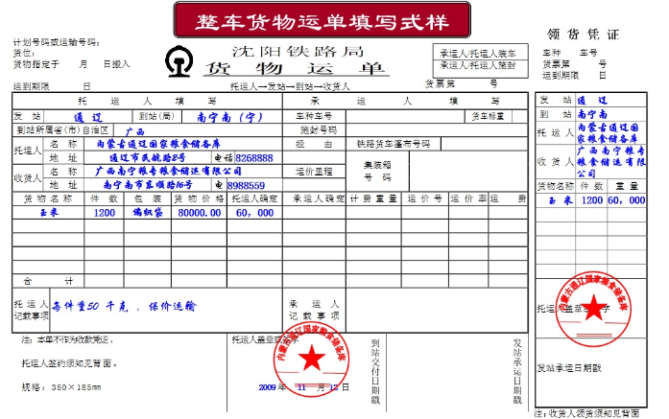

Slide 14

运单填写的具体要求
各铁路局全称、简称对称表
铁路局全称 | 铁路局简称 | 铁路局全称 | 铁路局简称
哈尔滨铁路局 | 哈 | 南昌铁路局 | 昌
沈阳铁路局 | 沈 | 广州铁路（集团）公司 | 广
北京铁路局 | 京 | 南宁铁路局 | 宁
呼和浩特铁路局 | 呼 | 成都铁路局 | 成
郑州铁路局 | 郑 | 兰州铁路局 | 兰
济南铁路局 | 济 | 乌鲁木齐铁路局 | 乌
上海铁路局 | 上 | 昆明铁路局 | 昆

Slide 15
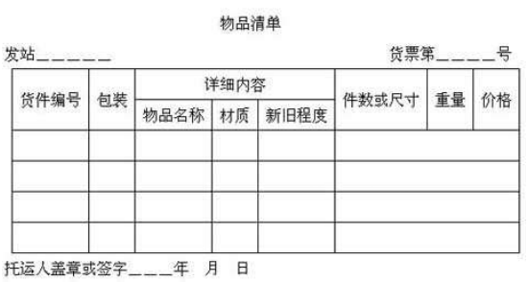
运单填写的具体要求

Slide 16
运单填写的具体要求
1、对危险货物、鲜活货物或使用集装箱运输的货物——运单右上角注明“爆炸品”、“氧化剂”、“毒害品”、“腐蚀物品”“易腐货物”、“X 吨集装箱”等字样（红色）。
2、“件数”栏：应按货物名称及包装种类，分别记明件数，“合计件数”栏填写该批货物的总件数。使用集装箱的货物填写箱数。

Slide 17
运单填写的具体要求
承运人只按照重量承运的货物，则在本栏填记“堆”“散”“罐”字样。
零担：一批票不能多于300件
10吨箱：一批箱不能多于4箱
20英尺：一批票不能多于2箱
40英尺：一批票不能多于1箱

Slide 18
运单填写的具体要求
3、“包装”栏：记明包装种类，如“木箱”、“纸箱”等。案件承运的货物无包装时，填记“无”字。使用集装箱运输的货物填写箱型，只按重量承运的货物，本栏可以省略不填。

Slide 19

想一想
下列各组货物中，可以按一批托运的是（ ）。
A. 1个10t集装箱和1个5t集装箱
B. 2个10t集装箱
C. 8个10t集装箱
D. 2个40英尺集装箱
B

Slide 20
想一想
下列各组货物中，不得按一批托运的有（ ）
A. 易腐货物与非易腐货物
B. 运输条件不同的货物
C. 货物性质不能混装运输的货物
D. 按报价运输的货物与不保价运输的货物
E. 投保运输险货物与未投保运输险货物
ABCDE

Slide 21
想一想
下列各组货物中，不得按一批托运的有（ ）
A. 易腐货物与非易腐货物
B. 危险货物与非危险货物
C. 家用电器与日用百货
D. 散装货物与成件包装货物
ABDE

Slide 22

3、货物运到期限
甲地
乙地
货物运到期限是指将一批货物从甲地运到乙地所需最大限制时间

Slide 23


3、货物运到期限
例：广安门站承运到石家庄站零担货物一件，重2300，计算运到期限。已知运价里程为274公里。
（1）T发=1天
（2）T运=274/250=1.096=2天
（3）T特=2+2=4天
所以这批货物的运到期限为：
T=T发+T运+T特=1+2+4=7天
解：

Slide 24

3、货物运到期限
货物运到期限，起码天数为3日
货物运到期限从承运人承运货物的次日起，按下列规定计算：
（1）货物发送期间（T发）为1日
（2）货物运输期间（T运）：每250运价公里或其未满为1日；按快运办理的整车货物每500运价公里或其未满为1日

Slide 25

3、货物运到期限
（3）特殊作业时间（T特）：
a 需要中途加冰的货物，每加冰一次，另加1日
b 运价里程超过250运价公里的零担货物和1吨、5吨型集装箱货物，另加2日；超过1000公里加3日
c 一件货物重量超过2吨，体积超过3立方米或长度超过9米的零担货物及零担危险货物另加2日
d 整车分卸货物每增加一个分卸站，另加1日
e 准、米轨间直通运输的整车货物，另加1日

Slide 26


做一做
1、A站按整车运输一批货物到N站，A、N站（都在准轨铁路上）间运价里程为189公里。试计算其运到期限
2、徐州站与5月6日承运零担货物一件到烟台站，该货物重2500公斤，计算运到期限。已知运价里程为1200公里。

Slide 27
做一做
3、某托运人欲从甲站托运一批易腐货物到乙站（运价里程为1293公里，途中不加冰），托运人在运单“托运人记载事项”栏内注明“容许运输期限4天”。请问甲站可否承运？为什么？

Slide 28

货物运到逾期
定义：所谓货物的运到逾期，是指货物的实际运到天数（用T实表示）超过规定的运到期限时，即为运到逾期

Slide 29
货物运到逾期
货物的实际运输天数是指从起算时间到终止时间的这段时间。
起算时间：从承运人承运货物的次日（指定装车日期的，为指定装车日的次日）算起。
终止时间：到站由承运人组织卸车的货物，到卸车完了时止；由收货人组织卸车的货物，火车调到卸车地点或火车交接地点时止。

Slide 30




货物运到逾期
若货物运到逾期，不论收货人是否因此受到损害，铁路均应向收回人支付违约金。违约金的支付是根据逾期天数和运到期限天数，按承运人所收运费的百分比进行支付违约金。
从承运人发出催领通知的次日起（不能实行催领通知或汇通收货人卸车的货物为卸车的次日起），如收货人于2天内未将货物领出，即失去要求承运人支付违约金的权利。

Slide 31
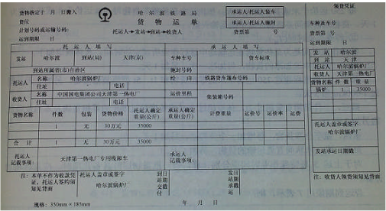
任务解析

